Slide 1
ПЗ 2. Типы экономических систем на
примере нескольких стран

Slide 2
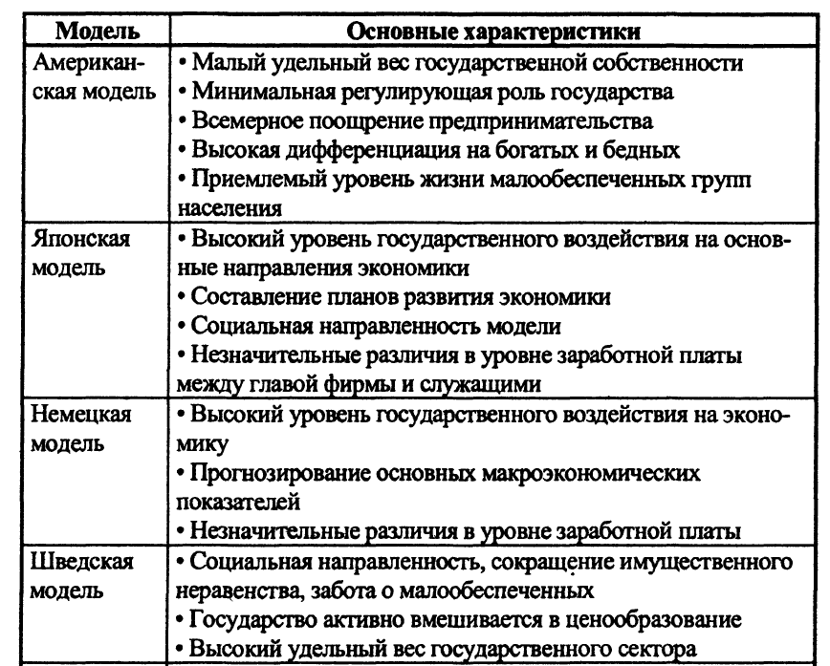

Slide 3
